Slide 1
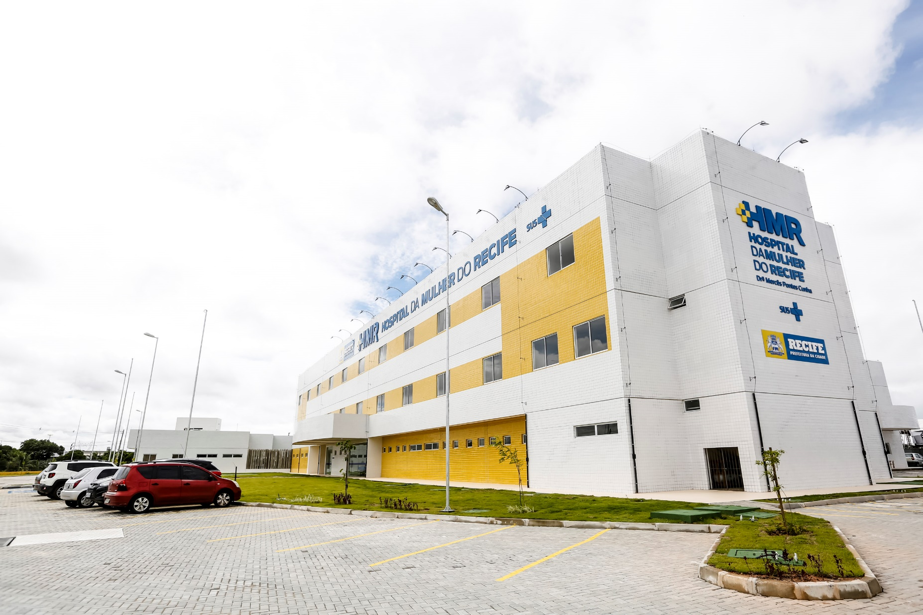


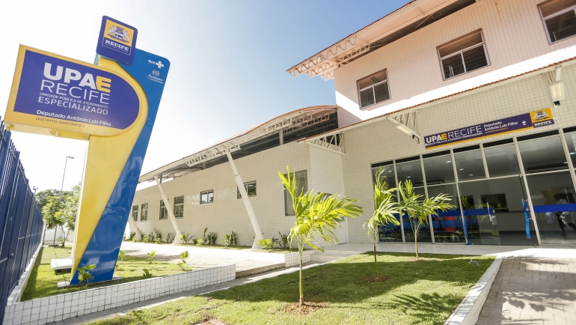

UPAE Arcoverde

Slide 2






DISPONIBILIZADO
TOTAL
694
EXAMES
DISPONIBILIZADO
TOTAL
694
Agendas disponibilizadas
Janeiro/2018
Consultas com especialistas | Meta (85%) | Disponibilizados
Total | 1985 | 1790
Sessões de fisioterapia | Meta | Disponibilizados
Total | 450 | 480
Multidisciplinar | Meta | Disponibilizados
Total | 450 | 1388
Exames | Meta | Disponibilizados
Total | 0 | 894
*Feristas

Slide 3


Obrigado

